Slide 1
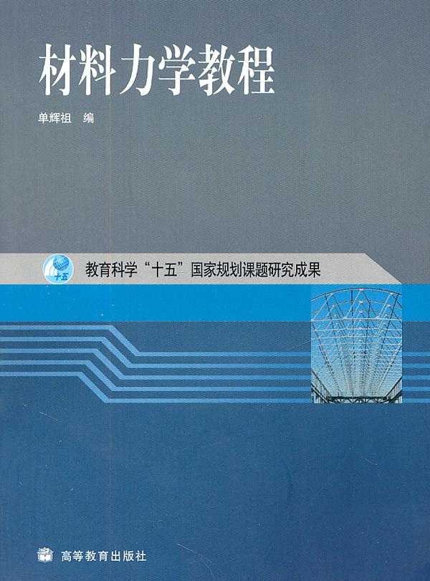

Slide 2
教 师 介 绍
姓 名： 严 鹏
办 公 室： 学院路校区旧主楼主南110联系方式： 13691495617
yanpeng117@buaa.edu.cn

Slide 3
注 意 事 项
一、作业：作业写在作业纸上，每周课后交作业。
要求认真独立完成，工整，用工具作图。
二、答疑时间及地点：待定。
三、考核方法：作业、测验及平时表现占>20%，期末考试占<80% 。
四、到课要求：不得无故缺课，缺课须有请假条。
五、参考书：
单辉祖，材料力学，高等教育出版社。
范钦珊，材料力学，高等教育出版社。

Slide 4
材料力学
材料力学的任务：
研究构件在外力作用下的变形、受力与破坏或失效的规律，为合理设计构件提供强度、刚度与稳定性分析的基本理论与方法。
在“电气工程及其自动化”专业的地位：
先修课程：《高等数学》、《大学物理》、《静力学》
后续课程：《机械设计》、《电器设计》、等等
材料力学的应用实例：

Slide 5
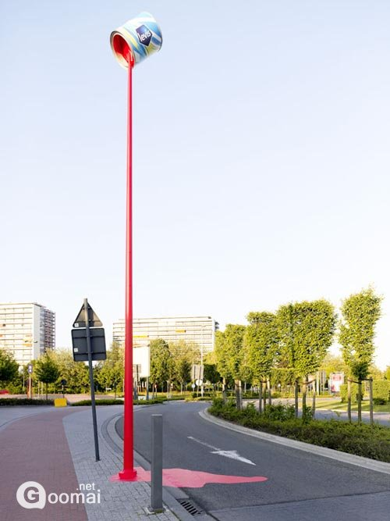
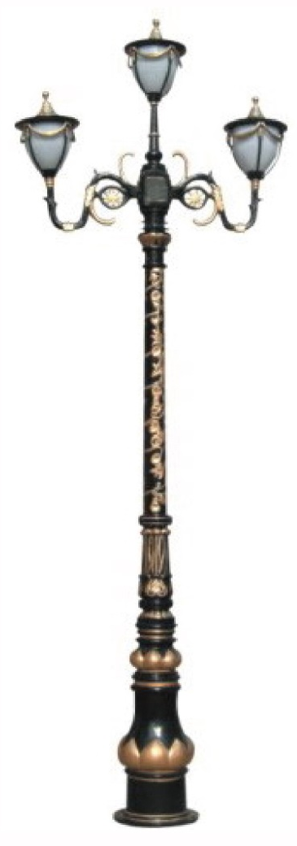
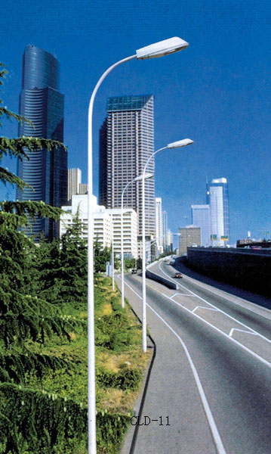
为什么路灯灯柱大多下粗上细？有什么实用方面的考虑？

Slide 6
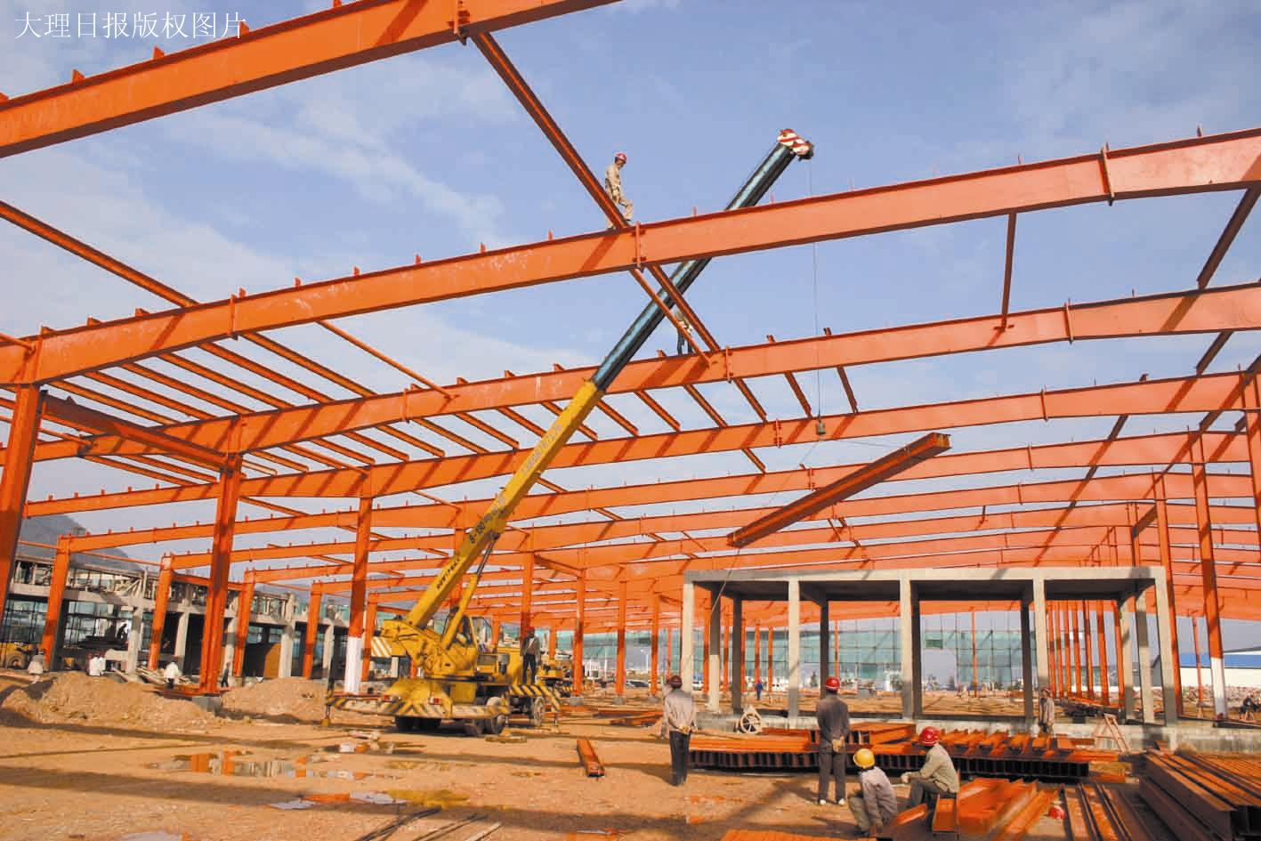
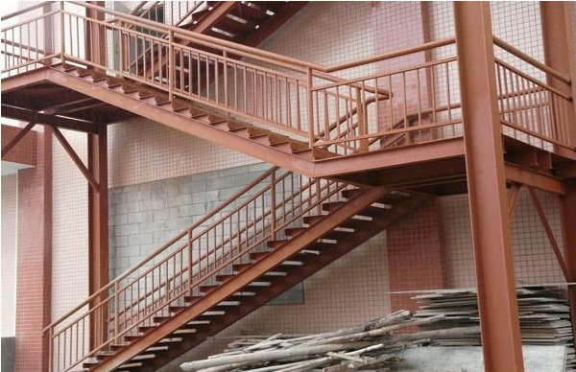
为什么图示钢质屋架和楼梯的支架采用“工字”截面？

Slide 7
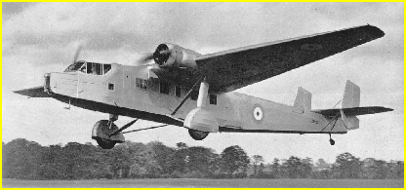

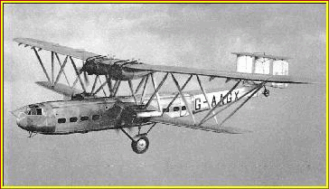
早期客机
现代客机
为什么早期客机采用了矩形（方形）舷窗，而现代客机采用近似椭圆形舷窗？

Slide 8
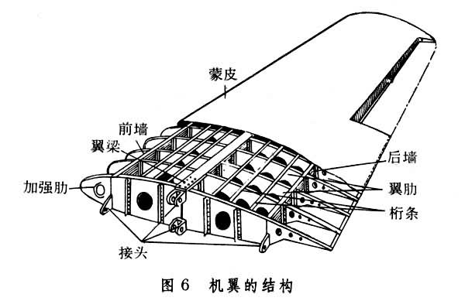

为什么飞机机翼的翼根截面尺寸比翼尖大？为什么采用薄壁结构？从结构设计上有什么考虑？

Slide 9
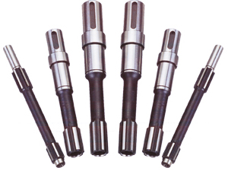
为什么传动轴要设计成阶梯状，阶梯处留有圆弧倒角？

Slide 10
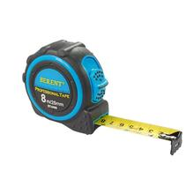
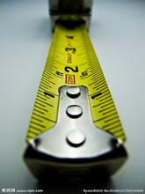
为什么卷尺要设计成弧面凹槽形状？

Slide 11
第一章 绪 论
§1-1 材料力学的研究任务与对象
§1-2 材料力学的基本假设
§1-3 外力与内力
§1-4 应力 —正应力和切应力
§1-5 应变 —正应变和切应变

Slide 12
§1-1 材料力学的研究任务与对象
材料力学的任务：
研究构件在外力作用下的变形、受力与破坏或失效的规律，为合理设计构件提供强度、刚度与稳定性分析的基本理论与方法。
构件：组成机械与结构的零部件，统称为构件，如：杆、板。

Slide 13
材料力学的研究对象
杆件 ：一个方向的尺寸远大于另外两个方向尺寸的构件
轴线
横截面
杆件：
l＞＞b, h
h
b
l
杆件的形状与尺寸由其轴线与横截面确定
轴线通过截面的形心，横截面与轴线正交
杆件按形状分类：直杆，曲杆；等截面杆，变截面杆

Slide 14



杆件（按受力与变形）分类
拉压杆：承受轴力，产生轴向变形
轴： 承受扭矩，产生扭转变形
梁：主要承受弯矩，产生弯曲变形
M_{e}

Slide 15
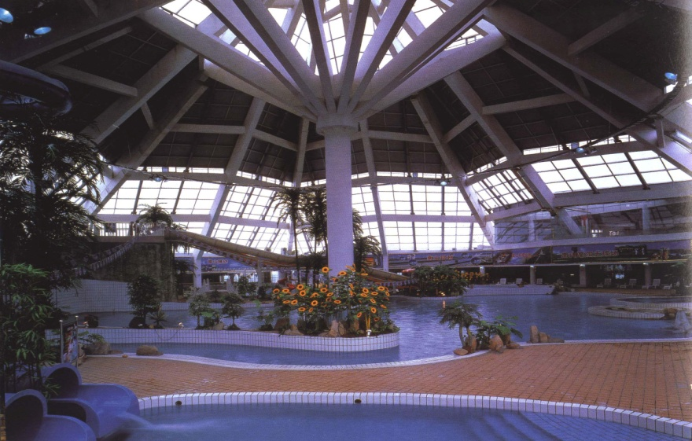
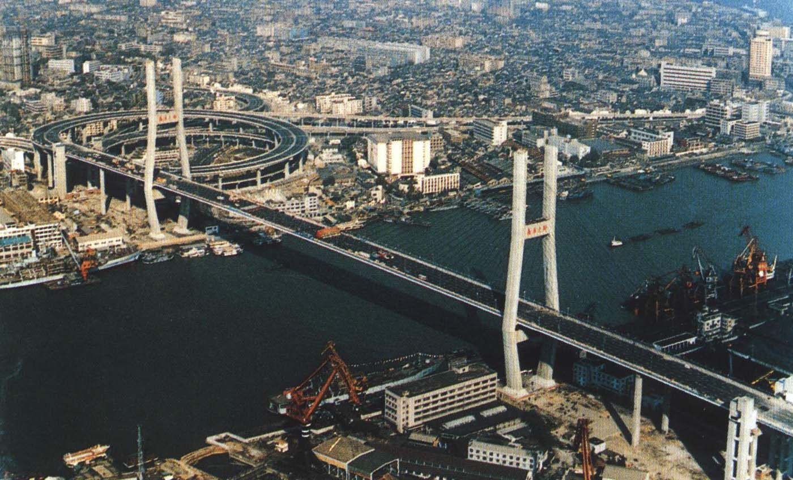
讨论：仅研究杆件，有何意义？
骨架
栋梁
中流砥柱
烟台南山娱乐城
（伞形结构）
上海南浦大桥
全长8364米，主跨423米.
核心
关键

Slide 16
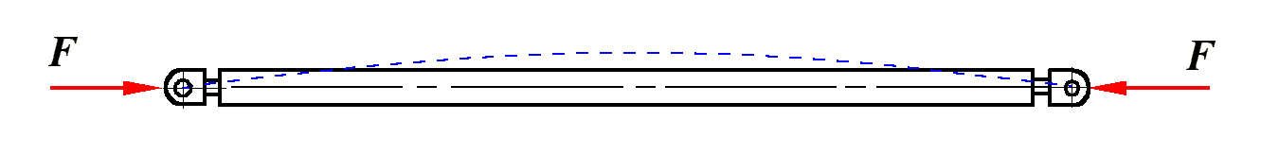
构件的力学响应：
构件在外力作用下的变形、破坏或失效（如：失稳）
变形：构件尺寸与形状的变化 (某些力学问题必须考虑构件的变形）
弹性变形：外力解除后可消失的变形
弹性变形：外力解除后可消失的变形
塑性变形：外力解除后不能消失的变形
塑性变形：外力解除后不能消失的变形
破坏——显著的塑性变形和断裂。
失稳——构件突然发生变形，不能保持原有平衡形式。

Slide 17
在外力作用下，构件正常或安全工作的基本要求：
强度 — 构件(或构件材料)在外力作用下抵抗破坏的能力
刚度 — 构件在外力作用下抵抗变形的能力
稳定性 — 构件在外力作用下保持原有平衡形式的能力

Slide 18
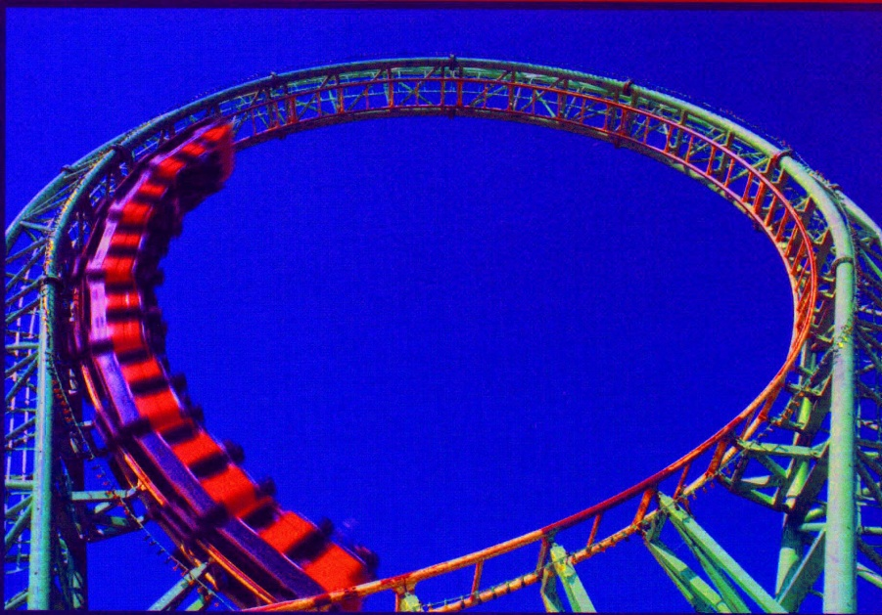
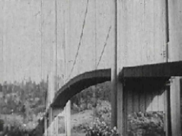
构件需同时具有足够的强度、刚度与稳定性方能正常地工作
游乐设施（过山车）
塔科马海峡悬索桥
塔科马海峡悬索桥教训：
结构设计不合理: 桥面厚度不足，刚度差，在风力作用下产生大的变形
没有进行动载荷下的强度设计

Slide 19
§1-2 材料力学的基本假设
连续性假设：认为构件变形前后，物质无空隙地充满于 \整个构件。构件中的力学量可用坐标的连续函数表示，便于利用无限小的数学分析方法。
均匀性假设：构件内每一处的力学性能相同。从构件内部任何部位所切取的微小单元体，都具有与构件相同的性质。同样，通过试样所测得力学性能可用于构件的任何部位。
各向同性假设：构件某一处材料沿各个方向的力学性能////////////////相同。例如：玻璃、金属
小变形假设：构件变形量与其原尺寸相比可以忽略,力 学计算可按构件原始尺寸和形状进行。
Notes:
材料力学是一门解决实际问题的工程科学，建立在一系列简化假设的基础上。实际问题中，制作构件所用的材料多种多样，其具体组成与微观结构则更是非常复杂，为了便于分析，需要对工程材料做假设简化。

Slide 20
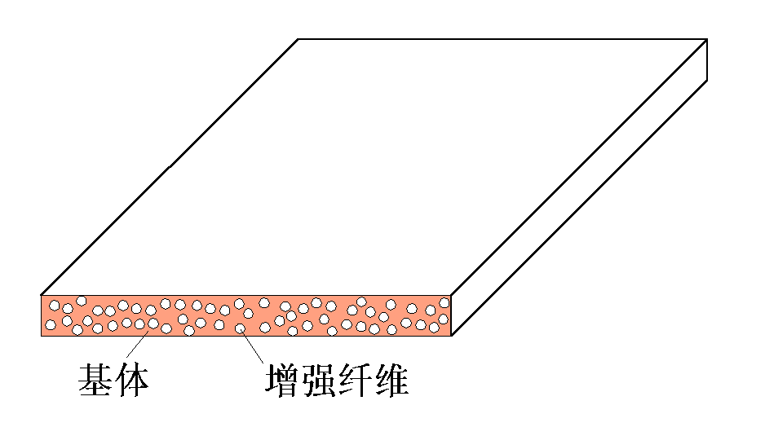
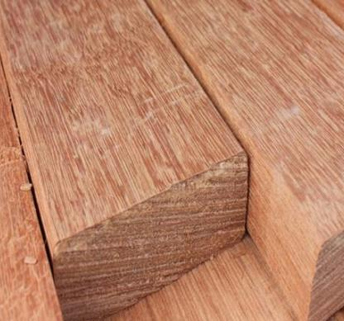
复合材料和木材的均匀性与各向异性
·
B
y
A
·
x
均匀性：宏观A、B 两点的材料性质相同；
各向异性：x、y方向性质不同。

Slide 21
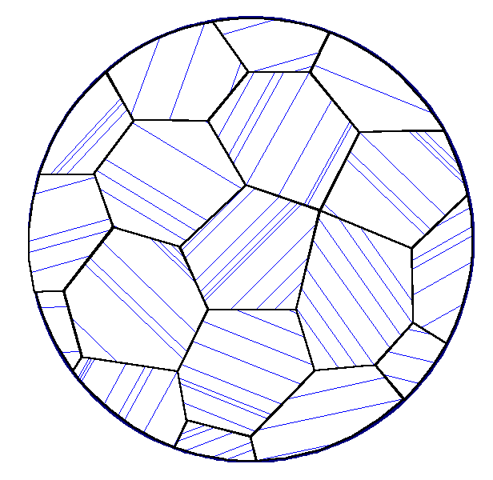
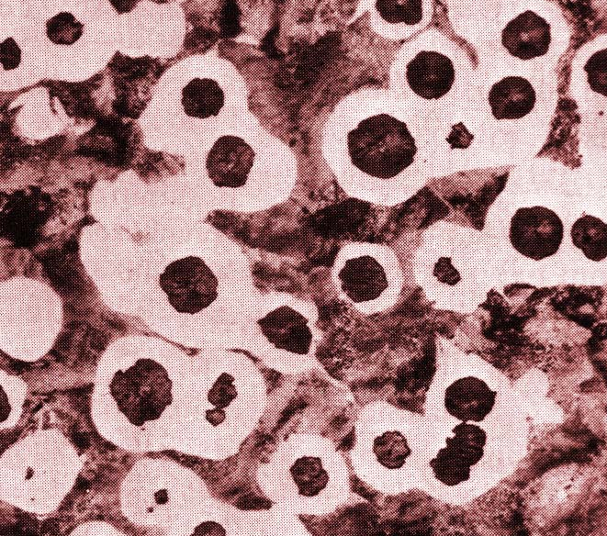
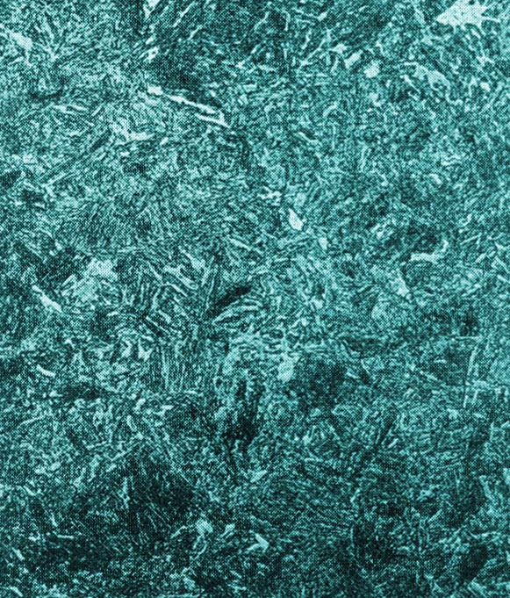
问题：材料力学中，一般认为金属材料是连续、均匀与各向同性的，可是在显微镜下观察，真是这样的吗？
球墨铸铁的显微组织
优质钢材的显微组织
微观：分子原子内部结构的非连续，非均匀，各向异性。
细观：非连续（微缺陷、微孔洞等）；非均匀（微夹杂、晶界等）；各向异性（晶粒方位）；
宏观：连续，均匀，各向同性；

Slide 22
§1-3 外力与内力
一、外力
外力：以某个构件为研究对象，其它构件或物体作用于其上的的力均为外力，包括载荷与约束力
作用方式
分布情况：
表面力：气体、液体压力，接触压力
分布力
体积力：重力，电磁力，等
集中力
随时间变化性质
静载荷：不随时间改变或变化很慢。
动载荷：随时间显著变化或使构件各质点产生
明显加速度。

Slide 23
二、内力与截面法
内力：构件内部相连各部分之间有相互作用力(一般为分布力)
内力的求法：截面法
1、用假想截面将杆件切开，得到分离体；
1
1
1
1
由连续性假设可知，内力是作用在切开截面上的连续分布力

Slide 24
2、取受力相对简单的分离体，将上述分布内力向截面形心简化，得到一个主矢和一个主矩，再向三个坐标轴投影，得到三个力分量和三个力矩分量：
内力分量：
F₂
y
轴力—F_{N} 沿杆的轴线
剪力—F_{Sx,} F_{Sy} 作用线位于截面内
M_{y}
F_{Sy}
M_{x}
C
F_{N}
x
F_{Sz}
M_{z}
z
扭矩—M_{x} 力偶矩矢沿轴线
弯矩—M_{y}， M_{z} 力偶矩矢位于截面内
F₁

Slide 25
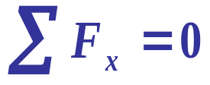
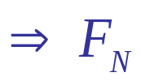
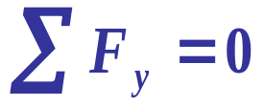
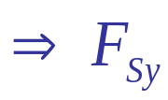
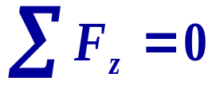
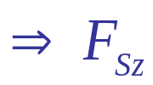
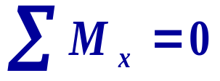
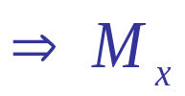
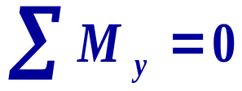
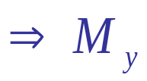

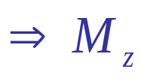
3、对分离体建立平衡方程，求得内力。
平衡方程：
F₂
y
M_{y}
F_{Sy}
M_{x}
C
F_{N}
x
F_{Sz}
M_{z}
z
F₁

Slide 26
注意：
1、内力与所处截面有关，不同的截面，内力不同；
2、内力是作用在切开截面上的连续分布力，利用平衡方程求出的是内力的主矢或主矩。
例：如下图所示，作用在B处和C处的外力已知，求1-1截面和2-2截面上的内力。
1
2
F
F
A
B
C
1
2

Slide 27
思考：如下图所示，1-1截面上存在哪些不为零的内力？
2F
1
A
a
a
2a
B
C
F
1
F
1
剪力：F_{S}=F
弯矩：M=Fa
A
a
_{M}
F
1
F_{S}

Slide 28
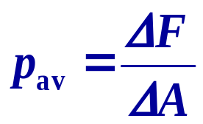
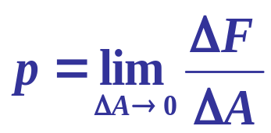
§1-4 应力
应力：内力的分布集度，是为了表述内力的分布情况
应力的表示（求极限的思想）：
m-m截面过k点的微面积上的平均（average）应力：
平均应力：
F₁
  m
ΔF
ΔA是过k点的微面积
ΔF是ΔA上的内力
k
  ΔA
m-m截面上k点应力：
总应力：
F₂
  m

Slide 29
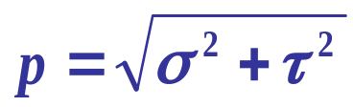
一、正应力与切应力
F₁
  m
ΔF
总应力：
k
  ΔA
总应力方向即ΔF的极限方向，不一定与截面垂直
  m
F₂
τ
p
F₁
正应力：总应力沿截面法向的分量，用σ表示
k
σ
切应力：总应力沿截面切向的分量，用τ表示
F₂

Slide 30
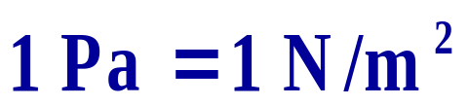

应力特点
1. 某一截面上的应力是矢量
2. 同一横截面上，不同点处的应力一般不同
3. 过同一点，不同方位截面上的应力一般不同
应力单位
（Pa－Pascal 帕）
（M－Mega 兆）
应力与内力的关系
应力是对截面上连续分布的内力在局部某处集中程度的量化描述

Slide 31
思考：应力与压强有何相同点和不同点？
相同点：
单位相同：帕 Pa
不同点：
应力是物体内一点处内力的集度，是张量，截面上的应力不一定与截面垂直；
压强是压力在作用面上的分布集度，是标量，总是与作用面垂直
造句：
应力是内力的分布集度
密度是？
重度是？

Slide 32
§1-5 应变
应变：构件内各点变形程度的度量
用过一点微小单元体的变形来描述该点的变形（仍然是求极限的思想）
例如：a点的变形用如图微体的变形表示
变形的分类
棱边长度改变
棱边夹角改变
b’
b
a
a
a
b
b’

Slide 33
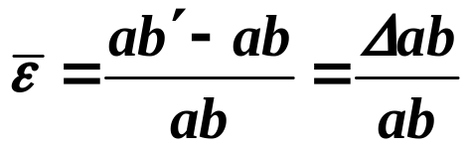
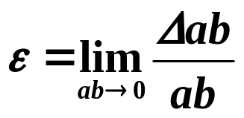
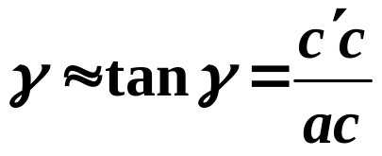
一、正应变与切应变
正应变：表示微体棱边长度的相对改变量
ab线段的平均正应变
a点沿ab方向的正应变
正应变特点:
a
b
正应变是无量纲量
过同一点，不同方位的正应变一般不同
b’
切应变：表示微体相邻棱边夹角的改变量
c’
c
直角bac的改变量γ ——a点的切应变
γ
切应变为无量纲量
切应变单位为 rad
a
b

Slide 34


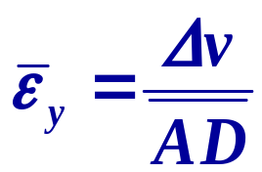
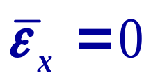



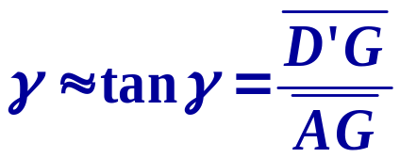

例: 微体ABCD变形前后如图所示，求棱边AB与AD的平均正应变及A点处的切应变。
棱边AB的平均正应变——A点x向平均正应变
棱边AD的平均正应变——A点y向平均正应变
y
0.1
解：
D
C
0.05
D’
G
G’
100
γ
A
100
B
x

Slide 35
作业
1−2，1−3

Slide 36
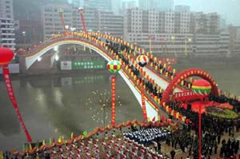

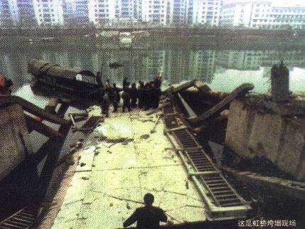
强度问题
重庆綦（qí）江彩虹桥的垮塌
40人死亡；14人受伤；直接经济损失631万元。
观察与思考: 为什么摩天大楼不采用砖石结构?

Slide 37
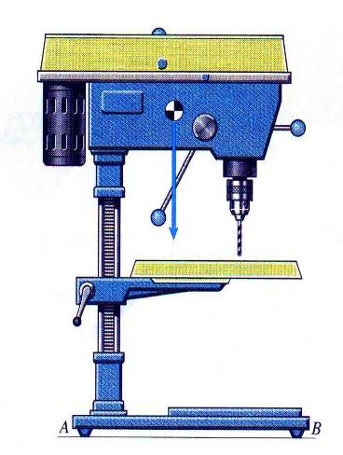
刚度问题
M
F

Slide 38
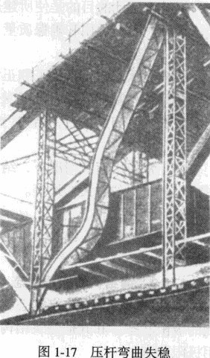
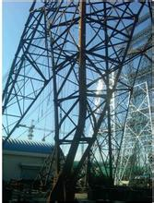
稳定性问题

